Slide 1
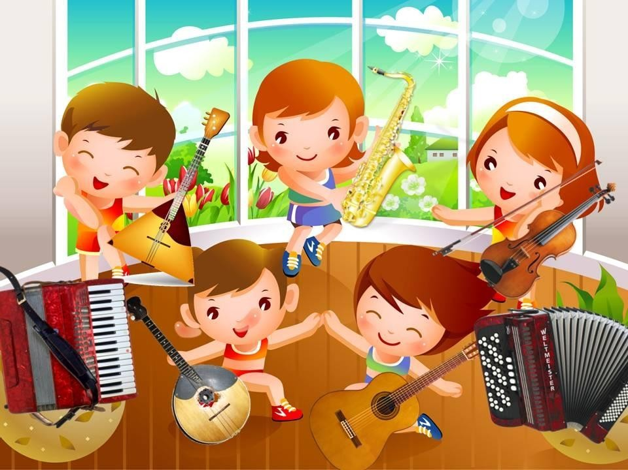
Музыкальное занятие № 1
Старшая группа
Музыкальный руководитель
Башкирцева Н.О.

Slide 2
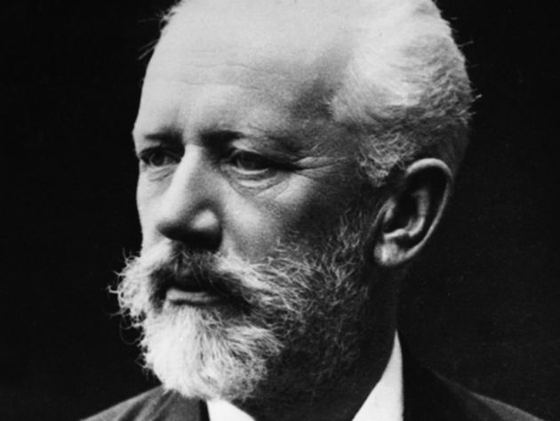
Познакомимся с композитором
Петр Ильич Чайковский

Slide 3
Прослушайте музыкальное произведение П.И. Чайковского
«Марш деревянных солдатиков»
и расскажите о характере музыкального произведения

Slide 4
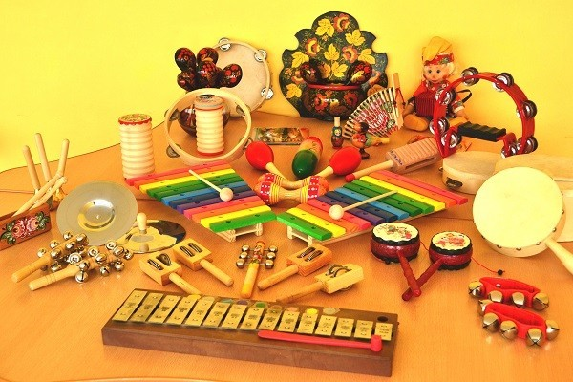
Назовите музыкальные инструменты которые видите на картинке

Slide 5
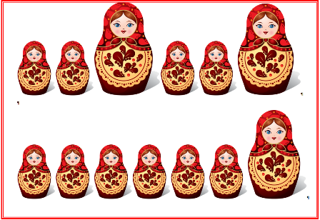
Развитие чувства ритма
Прохлопайте ритмический рисунок,
затем сыграйте на ударном музыкальном инструменте

Slide 6
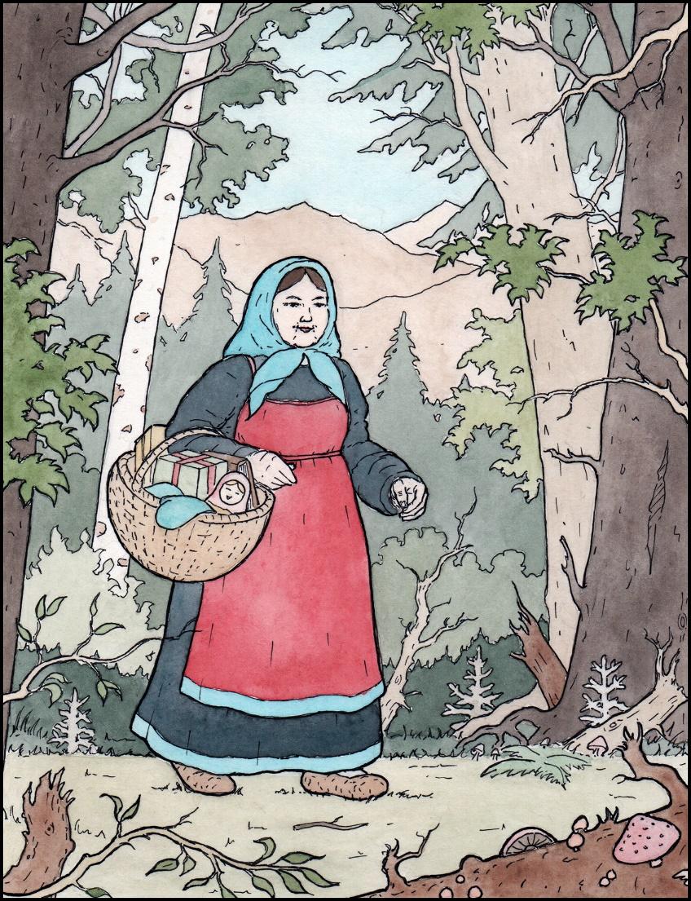
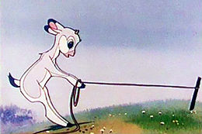
Споём вместе русскую народную песню песню
«Жил-был у бабушки серенький козлик»
1. Жил-был у бабушки серенький козлик,
Жил-был у бабушки серенький козлик,
Вот как, вот как, серенький козлик.
Вот как, вот как ,серенький козлик.

Slide 7
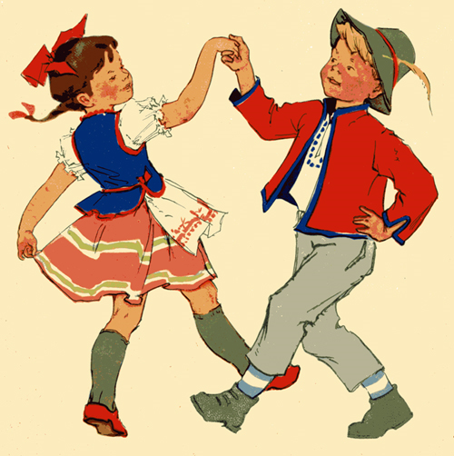
Пляска «Приглашение»
(Украинская народная мелодия. Обработка Г. Теплицкого)
1 часть музыки – ребёнок ходит «гуляет» возле сидящих партнёров
2 часть музыки – ребёнок кланяется и приглашает партнёра,
вместе они кружатся взявшись за руки

